Slide 1
«Главная проблема любого государства…»
Выполнил Чернецов Никита
Ученик МОУ Междуречеснкая СОШ
11 «А»
Руководитель: Аникеева М.Ю.

Slide 2
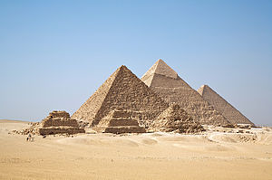
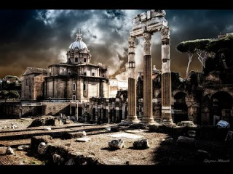
История возникновения
История коррупции не уступает по древности известной нам истории человеческой цивилизации, где бы она ни творилась в Египте, Риме* или Иудее. Еще Аристотель говорил: «Самое главное при всяком государственном строе - это посредством законов и остального распорядка устроить дело так, чтобы должностным лицам невозможно было наживаться». О взятках упоминается и в древнеримских 12 таблицах; в Древней Руси митрополит Кирилл осуждал «мздоимство» наряду чародейством и пьянством.
*Некоторые историки считают, что Рим пал из-за упадка гражданской идеи (распространен был подкуп избирателей) и конца эффективного управления(взяточниство и кумовство)

Slide 3
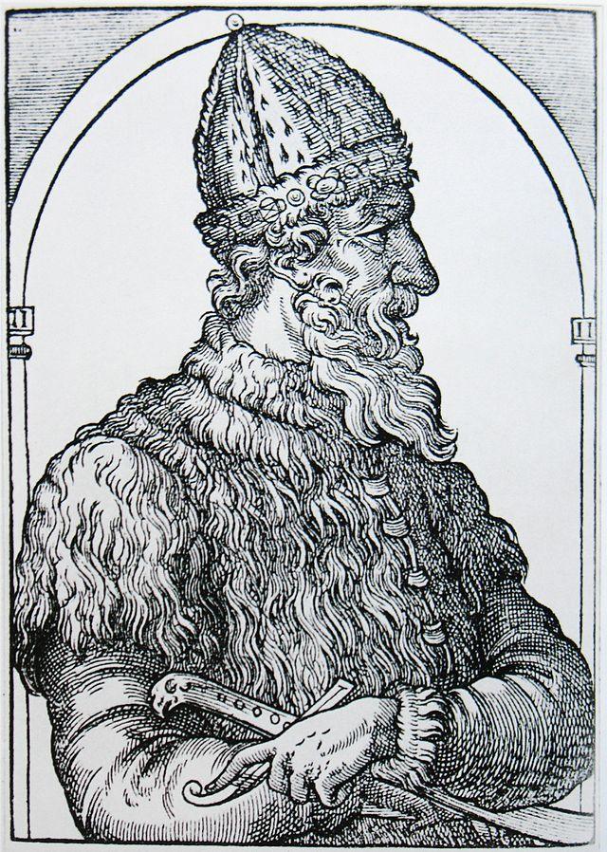
К сожалению, Россия в смысле наличия коррупционных отношений не была и не является исключением из общего правила. Их формирование и развитие также имеет многовековую историю. В частности, одно из первых письменных упоминаний о посулах как незаконном вознаграждении княжеским наместникам относится еще к концу XIV века
Мздоимство упоминается в русских летописях XIII в. Первое законодательное ограничение коррупционных действий принадлежит Ивану III. А его внук Иван Грозный впервые ввел смертную казнь в качестве наказания за чрезмерность во взятках

Slide 4
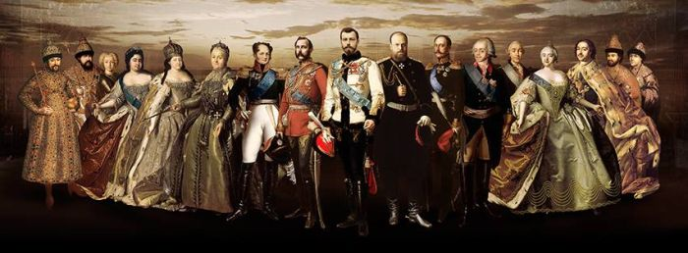
Понятно, что коррупция была неотделима от фаворитизма. Из последних предреволюционных эпизодов, помимо Распутина, имеет смысл упомянуть балерину Кшесинскую и великого князя Алексея Михайловича, которые на пару за огромные взятки помогали фабрикантам получать военные заказы во время первой мировой войны.
На протяжении всего царствования дома Романовых коррупция оставалась немалой статьей дохода и мелких государственных служащих, и сановников. Например, елизаветинский канцлер Бестужев-Рюмин получал за службу российской империи 7 тысяч рублей в год, а за услуги британской короне (в качестве «агента влияния») двенадцать тысяч в той же валюте

Slide 5
История борьбы Советской власти с коррупцией закончилась вместе с самой властью, не увенчавшись успехом. Эта борьба характеризуется несколькими интересными и важными чертами.
Во-первых, власти не признавали слово «коррупция», позволив ввести его в употребление лишь в конце 80-х годов. Вместо него использовались термины «взяточничество», «злоупотребление служебным положением», «попустительство» и т.п. Отрицая термин, отрицали понятие, а значит явление. Тем самым заранее обрекали на неудачу и анализ этого явления, и любую борьбу с его частными уголовно наказуемыми последствиями.
Во-вторых, советское «правосознание» непродуктивно объясняло причины коррупционных явлений. В качестве причин коррупции перечислялись недостатки в работе партийных, профсоюзных и государственных органов, в первую очередь, в области воспитания трудящихся.
В-третьих, практически неприкосновенны были высшие советские и партийные сановники.
В-четвертых, с коррупцией среди государственного аппарата боролись исключительно представители этого аппарата. Это приводило к двум последствиям: боровшиеся были органически не в состоянии менять коренные причины, порождающие коррупцию, поскольку они восходили к важнейшим условиям существования системы; борьба против коррупционеров нередко перерастала в борьбу против конкурентов на рынке коррупционных услуг.
В-пятых, коррупция нередко выступала в качестве единственно возможного средства внедрения рыночных отношений в плановую экономику. Против законов природы бороться бесперспективно. Именно об этом свидетельствовала укорененность коррупции как организатора теневого рынка. Именно поэтому она расширялась по мере ослабления тотального контроля

Slide 6
С осени 2012 года, с дела о растрате средств на развёртывание отечественной системы навигации ГЛОНАСС, началась широкая кампания по борьбе с коррупцией, далее последовала волна подобных громких дел с миллиардными цифрами:
Дело Роскосмоса (ГЛОНАСС)
Дело Оборонсервиса (Минобороны, Сердюкова; первоначальная оценка ущерба ок. 3 млрд руб., февраля 2013 — 13 млрд руб.)
Дело Саммита АТЭС — 2012
Дело Росагролизинга^{[61]} (ущерб более 30 млрд руб.)
Дело РусГидро^{[62][63][64]}
Дело Росреестра^{[65]}
Дело Росрыболовства^{[66][67]}
(использовав гиперссылки вы сможете подробнее познакомиться с этими делами)

Slide 7
Области распространения коррупции
торговые сети: включает в себя уплату производителями товаров своеобразной регулярной «дани» сотрудникам торговой сети за прием товара на реализацию. В конечном итоге, эта «дань» включается в стоимость товара и оплачивается покупателем, способствует росту цен и инфляции.
авиакомпании: их менеджеры получают «откаты» (взятки) от представителей западных авиастроительных предприятий за приобретение новых зарубежных самолётов и за отказ от приобретения техники российского производств.
таможенные службы: пропуск через границу запрещённых к перевозке товаров; возврат конфискованных товаров и валюты; занижение таможенных пошлин; просто наличие необоснованных задержек груза; необоснованные отсрочки таможенных платежей;
налоговые органы: невзимание налогов в полном объёме; возвращение НДС; «закрытие глаз» на налоговые правонарушения; непроведение контрольных мероприятий; вызванная конкурентами проверка и остановка производства;
правоохранительные органы: возбуждение и прекращение уголовных дел, а также направление их на дополнительное расследование; отсутствие законного наказания за правонарушения различной тяжести;[79]
бюрократия: взятки за оформление справок, разрешений, прочих документов; создание аффилированных коммерческих фирм, ускоряющих за дополнительную плату оформление документов;
борьба с коррупцией: иногда является прикрытием для воровства средств, выделенных на её реализацию;
учебные заведения: покупка и продажа дипломов; завышение результатов экзаменации; поступление в ВУЗ людей с недостаточным уровнем знаний

Slide 8
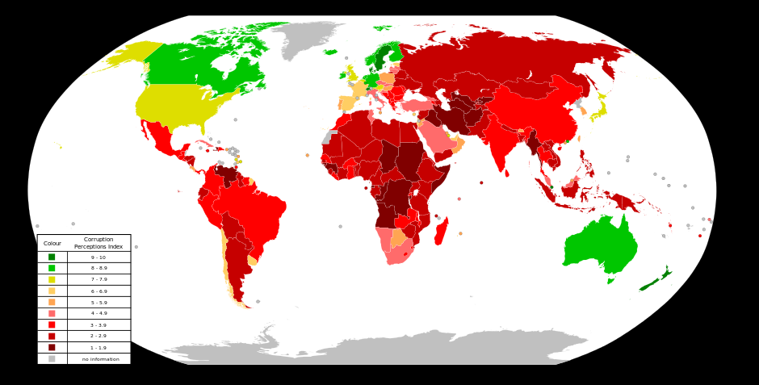
Величина индекса восприятия коррупции в 2009 году согласно оценке организации Transparency International

Slide 9
Борьба с коррупцией в РФ
Российская Федерация участвует в различных программах по борьбе с коррупцией. 8 марта 2006 года Россия ратифицировала Конвенцию ООН против коррупции и приняла на себя ряд обязательств по имплементации антикоррупционных механизмов.
Российское уголовное законодательство предусматривает наказание не только за дачу взятки за совершение незаконных действий, но и просто за дачу взятки. В 2011 году в статью 291 УК РФ были внесены изменения, радикально повысившие наказание за дачу взятки.
В рамках борьбы с коррупцией в России как государством, так и обществом неоднократно предпринимались различные инициативы. Одной из них стала Антикоррупционная Хартия Российского Бизнеса — этический документ, подписанный 20 сентября 2012 года на XI Инвестиционном форуме в Сочи при участии Председателя Правительства РФ Д. А. Медведева руководителями РСПП, ТПП РФ, Деловой России и ОПОРА России.

Slide 10
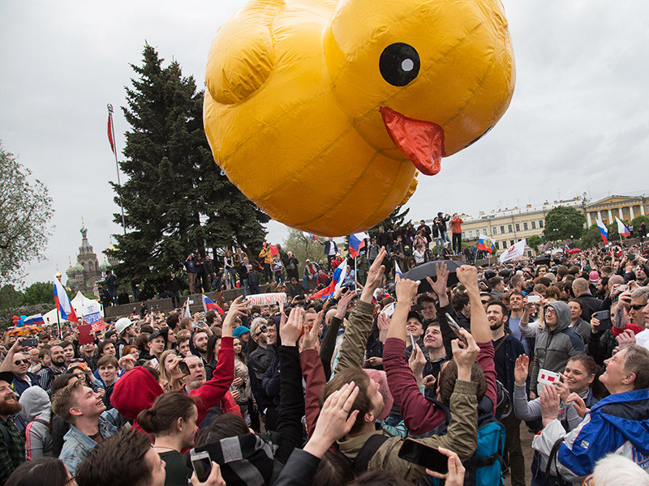
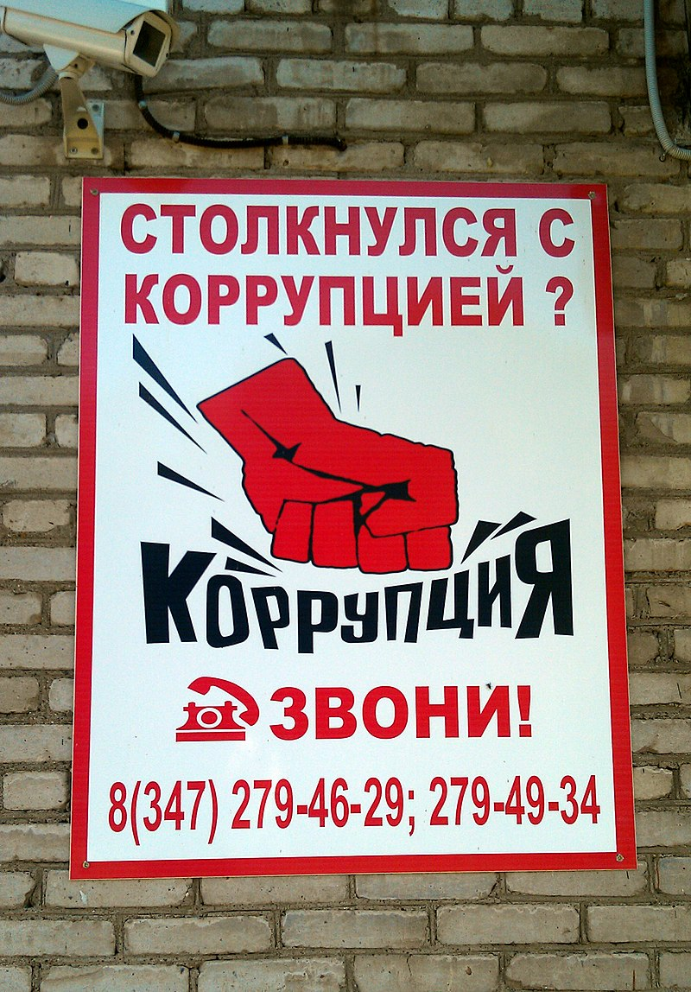
Антикоррупционные протесты
Свежим примером будут 26 марта 2017 года в России состоялись массовые акции протеста против коррупции в высших эшелонах власти. Акции прошли в виде митингов, шествий и одиночных пикетов в 82 городах

